Slide 1




ЛЕТНЯЯ ОЗДОРОВИТЕЛЬНАЯ КАМПАНИЯ 2025
ИШИМСКИЙ МУНИЦИПАЛЬНЫЙ РАЙОН
ФИЛИАЛ «МАОУ ЧЕРЕМШАНСКАЯ СОШ» – МЕЗЕНСКАЯ ООШ
2025
1ИШИМСКИЙ МУНИЦИПАЛЬНЫЙ РАЙОН

Slide 2
Организационные данные
Место организации лагеря: здание Мезенской школы
Контактный телефон 7-82-25
Руководитель: заведующая филиалом Максимова О.А.
Начальник лагеря:
1 смена - Ерофеева Елена Алексеевна
Время работы лагеря :
1 смена со 2 июня по 23 июня 2025г.

Slide 3
Прием документов
Сроки подачи заявления : с 22 апреля по 23 мая 2025г.
Формы подачи заявления:
1 . Лично родителем, законным представителем ребенка в секретариате школы
2. В филиале «Мои документы» для детей из семей имеющих особые льготы (информация по ссылке
Портал услуг Тюменской области - Обеспечение детей, находящихся в трудной жизненной ситуации, путевками в организации отдыха и оздоровления Тюменской области на безвозмездной основе)

Slide 4

Безопасность отдыха -2025
Система безопасного пребывания детей будет организована с учетом нормативно – правового обеспечения летней кампании 2025г. (В ТОМ ЧИСЛЕ С УЧЕТОМ АКТУАЛЬНОЙ РЕДАКЦИИ сАНпИН)
Документы лагеря, обеспечивающие безопасную среду
Принимаемые меры
Обеспечение охраны здания, территории
Обеспечение качественного питания
Обеспечение организованной деятельности детей
Организация медицинского сопровождения
Организация акарицидной обработки
Соблюдение санитарно –эпидемиологических норм уборки помещений и территории лагеря

Slide 5


Slide 6

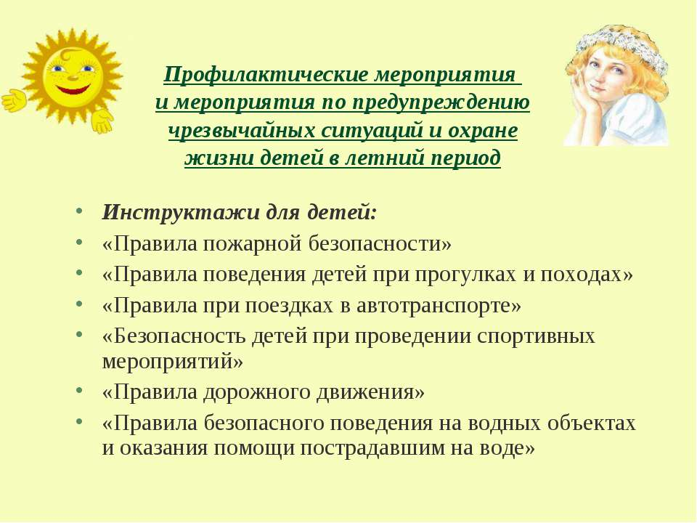

необходимо соблюдать в лагере

Slide 7




Slide 8
Действие родителей
(законных представителей)
Обсудить коллегиально в кругу семьи информацию
Принять совместное решение с ребенком о его пребывании в лагере
Написать заявление в лагерь
Заключить договор по лагерю
Пройти медицинское обследование ребенка и предоставить соответствующую справку о состоянии его здоровья до момента открытия лагеря
Сообщить в заявлении особенности здоровья ребенка
( наличие хронических заболеваний, аллергических реакций, субъективно –индивидуальных психических
характеристик ребенка)
В случае наличия предложений по улучшению качества отдыха детей –внести предложения административной группе лагеря, школы

Slide 9
Следи за оперативной информацией

